Slide 1




Hoạt động trải nghiệm
Hoạt động giáo dục theo chủ đề
RÈN NẾP SỐNG

Slide 2


Khởi động
Mở rộng và tổng kết
Khám phá
Cam kết hành động

Slide 3

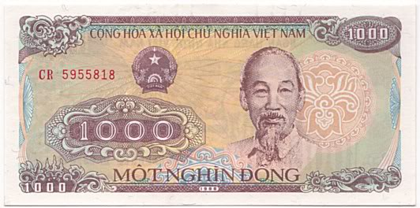
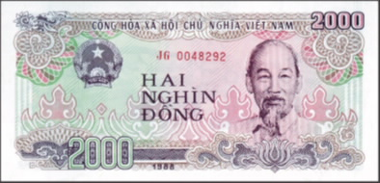

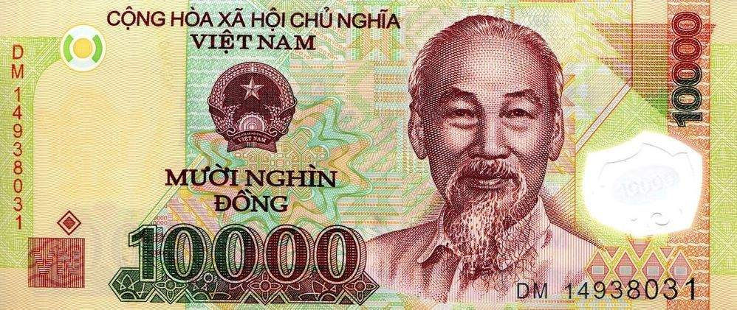
Khởi động
GV chiếu hình ảnh tờ tiền cho học sinh quan sát
Hs tham gia chơi theo cặp
Trò chơi
Nhận biết đồng tiền Việt Nam
Thời gian chơi: 3 phút

Slide 4
Khởi động
Quan sát và đọc mệnh giá các tờ tiền giáo viên đưa ra nhanh nhất và chính xác nhất có thể
GV cho học sinh nêu các mệnh giá tờ tiền thật
Trò chơi
Ai nhanh hơn
Khi đi mua hàng chúng ta cần nhận biết đồng tiền chính xác và nhanh nên cần ghi nhớ mệnh giá tiền để tránh nhầm lẫn

Slide 5

Hoạt động trải nghiệm
Bài 8: QUÝ TRỌNG ĐỒNG TIỀN

Slide 6
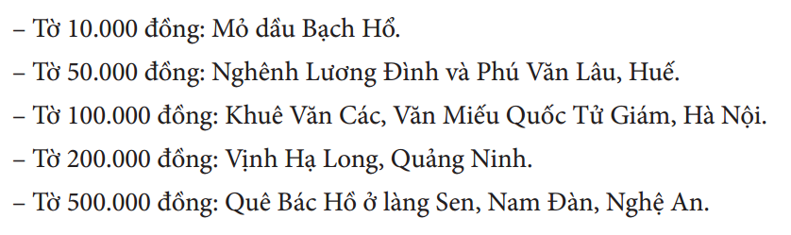
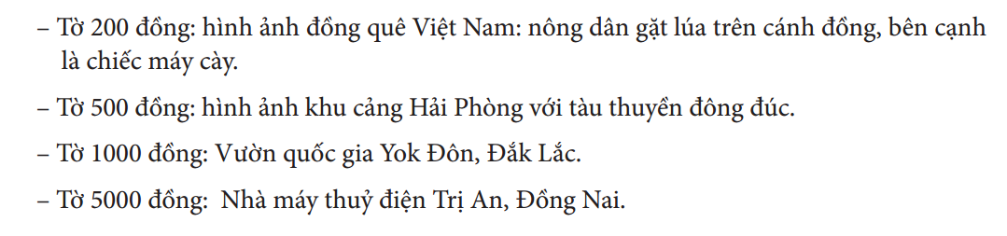
1/Tìm hiểu đồng tiền Việt Nam?
Khám phá chủ đề
Nêu điểm giống nhau của các đồng tiền Việt Nam
Hs nêu màu sắc và hình ảnh của từng đồng tiền Việt Nam
Bức tranh vẽ gì?
Em biết gì về hình ảnh từng loại tiền Việt Nam?
Kết luận: Giống nhau đều có hình ảnh
Gv nêu mở rộng về tiền Việt Nam

Slide 7
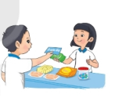
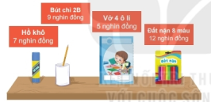
Mở rộng và tổng kết chủ đề
Trò chơi đi chợ?
Đóng vai người bán hàng và mua hàng
Học sinh thực hành mua và bán hàng , thanh toán tính tiền, trả tiền hàng, trả tiền thừa chính xác

Slide 8
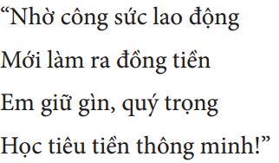
Mở rộng và tổng kết chủ đề
Kết luận

Slide 9

Cam kết và hành động
Liên hệ: Tìm hiểu thêm về tiền Việt Nam với các mệnh giá khác nhau ?
Về nhà: Xin được đi chợ, tự chọn mua và trả tiền 1 món đồ, kiểm tra món đồ sau khi mua và chuẩn bị tiết sau.

Slide 10


Tạm biệt, hẹn gặp lại!

